Slide 1
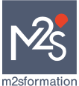
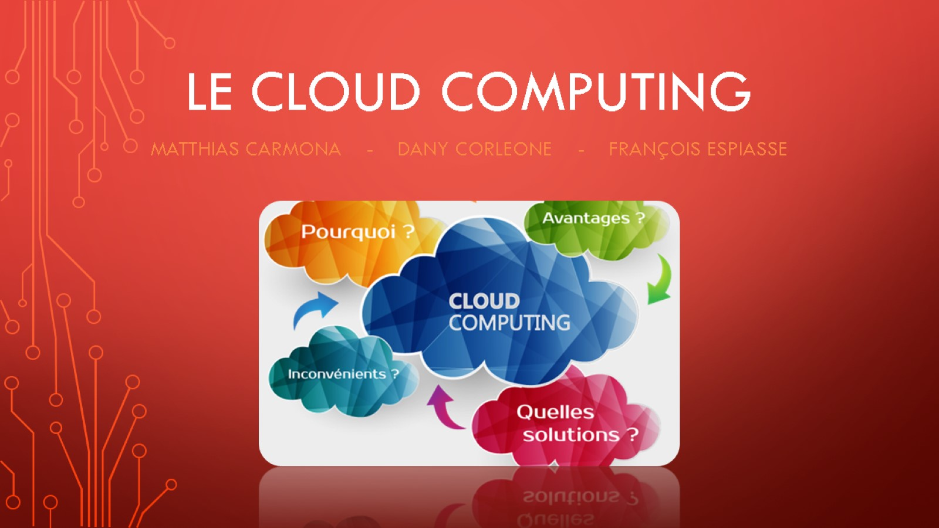

Slide 2
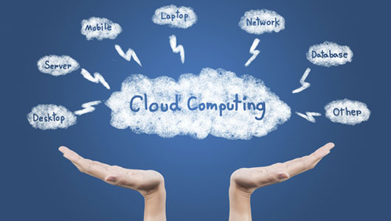
SOMMAIRE - 1
CLOUD COMPUTING : QU’EST-CE QUE C’EST ?
  Origine et définition
  Les différents types de Cloud
    Cloud public
    Cloud privé
    Cloud hybride
  Les différents types de services
    PAAS (Platform As A Service)
    Informatique serverless
    SAAS (Software As A Service)
    IAAS (Infrastructure As A Service)

Slide 3
SOMMAIRE - 2
AVANTAGES ET LIMITES DU CLOUD COMPUTING
  Les avantages du Cloud Computing
  Les inconvénients/limites du Cloud Computing
CHOIX DU FOURNISSEUR ET LEADERS
  Choisir son fournisseur de Cloud Computing
  Les leaders du Cloud Computing en 2019
EVOLUTION DU CLOUD COMPUTING
  Le Cloud Computing à ses débuts
  Le Cloud Computing à l’heure actuelle
  Le Cloud Computing et ses perspectives d’avenir

Slide 4
CLOUD COMPUTING - Origine et définitions
Le cloud computing, en français l'informatique en nuage ou nuagique, consiste à exploiter la puissance de calcul ou de stockage de serveurs informatiques distants par l'intermédiaire d'un réseau, généralement Internet. Les serveurs sont loués à la demande, le plus souvent par tranche d'utilisation, selon des critères techniques (puissance, bande passante, etc.), mais, également, au forfait. Le cloud computing se caractérise par sa grande souplesse : selon le niveau de compétence de l'utilisateur client, il est possible de gérer soi-même son serveur ou de se contenter d'utiliser des applicatifs distants en mode SaaS.
Les principaux services proposés en cloud computing sont le SaaS (Software as a Service), le PaaS (Platform as a Service) et le IaaS (Infrastructure as a Service). En fonction du service, les systèmes d'exploitation, les logiciels d'infrastructure et les logiciels applicatifs seront de la responsabilité soit du fournisseur soit du client.

Slide 5
CLOUD COMPUTING - Les différents types de cloud
Trois modes différents
Les types de Cloud Computing offertes sont définies par rapport à la répartition des rôles qui est effectuée entre le fournisseur de service Cloud et l’entreprise. Il en existe trois modèles :
IaaS (Infrastructure as a Service).
Dans ce modèle, seul le matériel (serveurs, baies de stockage, réseau, etc.), socle d’infrastructure est hébergé chez un prestataire ou un fournisseur, comme Amazon AWS, Microsoft Azure etc. L’entreprise qui fait ce choix bénéficie d’une infrastructure partagée et automatisée. L’avantage, par rapport à une infrastructure classique hébergée chez elle est de payer seulement pour ce que l’on consomme et bénéficier de toutes fonctionnalités offertes par le prestataire, comme une garantie de SLAs, la sécurité, etc.
PaaS (Platform as a Service)
Le modèle PaaS se place sur le niveau supérieur du IaaS en offrant aux entreprises un environnement leur permettant de déployer leurs développements. Le PaaS fournit ainsi des langages de programmation, des bases de données et différents services pour faire fonctionner leurs applications. De plus, il automatise entièrement le déploiement (mises à jour, correctifs, etc) et la montée en charge. En général, les entreprises qui ont besoin pour leurs développements de PaaS le combinent souvent avec du IaaS. Ils bénéficient ainsi d’une plateforme de développement entièrement sécurisée et automatisée et accessible à la demande. Ils ne paient ainsi que ce qui est consommé.
SaaS (Software as a Service)
Le modèle SaaS fournit des applications à l’utilisateur sous la forme d’un service prêt à l’emploi. C’est en fait un nouveau modèle de consommation des applications. Pour les entreprises, le SaaS peut être totalement découplé des infrastructures et donc du IaaS et du PaaS. D’ailleurs, beaucoup de sociétés font leurs premiers pas dans le nuage par le biais des applications SaaS : les outils de messagerie ou de bureautique comme gmail ou office365 sont de bons exemples de SaaS ! Il est donc amusant de constater que la plupart des employés d’une entreprise utilisent souvent des applications SaaS sans le savoir. Pour l’entreprise, l’avantage est certain : les applications SaaS ne nécessitent aucune maintenance, les mises à jour étant régulièrement faites par l’éditeur, et le paiement est à la demande.

Slide 6
Les différents types de service – Informatique serverless
Avec l’informatique Serverless, les développeurs comptent sur des serveurs, une infrastructure et des systèmes d’exploitation basés sur le cloud. En fait, malgré la dénomination « serverless », des serveurs sont toujours impliqués. Toutefois, en tant que service entièrement managé, la configuration, la planification de la capacité et la gestion des serveurs vous sont invisibles, car elles sont gérées par le fournisseur de cloud. Dans un environnement traditionnel, les développeurs doivent provisionner et configurer des serveurs, installer des systèmes d’exploitation et gérer en permanence l’infrastructure. Avec une architecture serverless, vous êtes libre de créer, de gérer et de déployer des applications scalables à la demande, sans vous soucier de l’infrastructure.
Les architectures serverless sont basées sur des événements, hautement scalables et utilisent uniquement des ressources lorsqu’une fonction ou un événement spécifique se produit. Vous payez uniquement les ressources utilisées ou le temps d’exécution de votre code. Les développeurs utilisent des architectures serverless pour de nombreuses applications, notamment des applications web et mobiles, des backends IoT, la manipulation d’images et le traitement d’événements à partir d’applications Saas.

Slide 7
Les différents types de cloud - cloud public
Pour de nombreux consommateurs, le modèle de Cloud public est sans conteste le plus connu. Les services sont fournis dans un environnement virtualisé, construit en utilisant des ressources physiques partagées et accessible via un réseau public, Internet. Les services de Cloud public peuvent être définis par opposition aux Cloud privés, qui délimitent leur pool de ressources informatiques sous-jacentes en créant une plateforme Cloud distincte, à laquelle seule une organisation spécifique peut avoir accès. En revanche, les Clouds publics fournissent des services à des clients multiples en utilisant la même infrastructure partagée.
Les exemples les plus évidents de Cloud computing ont tendance à être perçus sous le modèle de Cloud public, car ils sont, par définition, accessibles au public. Les offres de Software as a Service (SaaS), comme le stockage Cloud et les applications office en ligne, sont peut-être les plus connues, mais les offres disponibles d'Infrastructure as a Service (IaaS) et de Platform as a Service (PaaS), qui incluent l'hébergement web et des environnements de développement basés sur le Cloud, peuvent également correspondre à ce modèle (bien que toutes puissent exister au sein de Clouds privés). Les Clouds publics sont largement utilisés dans les offres adressées aux grand public, moins susceptibles d'avoir besoin de l'infrastructure et de la sécurité des Clouds privés. Toutefois, les entreprises peuvent toujours avoir recours au Cloud public pour rendre leurs opérations plus efficaces, par exemple pour le stockage de contenu non-sensible, la collaboration avec des documents en ligne et la messagerie web.

Slide 8
Avantages
Une grande évolutivité : les ressources Cloud sont disponibles à la demande depuis les vastes pools de ressources du Cloud public, afin que les applications qu'elles supportent puissent répondre de manière flexible aux fluctuations d'activités.
Avantages en termes de coûts : les Cloud publics rassemblent de plus grandes quantités de ressources afin de pouvoir bénéficier de vastes économies d'échelle. L'exploitation et la gestion centralisées des ressources sont partagées entre tous les services Cloud alors que les composants, comme les serveurs, nécessitent moins de configuration personnalisée. Certaines offres figurant sur le marché sont même gratuites pour les clients, comptant sur la publicité pour alimenter leurs revenus.
Modèle de prix basé sur la consommation: les services de Cloud public utilisent souvent un modèle de tarification basée sur l'utilisation, selon lequel le consommateur peut accéder aux ressources dont il a besoin, quand il en a besoin, et ne paie que ce qu'il a effectivement consommé, évitant ainsi un gaspillage de capacités.
Fiabilité: la grande quantité de serveurs et de réseaux impliqués pour créer un Cloud public et les configurations redondantes signifient qu'en cas de panne de l'un des composants, le service Cloud peut continuer à fonctionner sur les autres composants. Dans les cas où les Clouds puisent leurs ressources de nombreux data centres, un data centre entier peut tomber en panne et les services Cloud n'en seront pas affectés. En d'autres mots, il n'existe aucun point unique de défaillance susceptible de rendre un service de Cloud public vulnérable.
Flexibilité : il existe une multitude de services IaaS, PaaS et SaaS disponibles sur le marché et qui répondent au modèle de Cloud public, prêts à être utilisés en tant que services et accessibles depuis tout équipement disposant d'une connexion à Internet. Ces services peuvent remplir la plupart des exigences en matière informatiques et fournir leurs avantages tant aux clients privés qu'aux entreprises. Les entreprises peuvent même ajouter des aspects de Cloud privé à leurs services de Cloud public en créant un Cloud hybride, notamment si elles doivent exécuter des applications critiques.
Indépendance de l'emplacement : la disponibilité des services de Cloud public par connexion Internet assure que les services sont disponibles où se trouve le client. Cela représente un nombre immense d'opportunités pour les entreprises, notamment l'accès distant à l'infrastructure IT (en cas d'urgence etc.) ou la collaboration avec des documents en ligne depuis de multiples emplacements.

Slide 9
Les différents types de cloud - cloud privé
Un Cloud privé est un modèle de Cloud computing constitué par un environnement Cloud distinct et sécurisé auquel l’accès est dédié à seul un client.
Comme pour les autres modèles de Cloud, les Clouds privés fournissent la puissance informatique en tant que service dans un environnement virtualisé. Ils utilisent une batterie, appelée pool, constitué de ressources informatiques physiques. Toutefois, dans le modèle de Cloud privé, le Cloud (le pool de ressources) n'est accessible que par une seule organisation, lui donnant ainsi davantage de contrôle, de protection et de confidentialité.
Les mécanismes techniques utilisés pour fournir les différents services pouvant être classifiés comme Cloud privé varient considérablement, raison pour laquelle il est difficile de définir ce qui constitue un Cloud privé d'un point de vue technique. Ces services sont généralement classés selon les différentes fonctionnalités qu'ils offrent au client.

Slide 10
Caractéristiques du Cloud privé
Les deux caractéristiques du Cloud privé sont la délimitation d'un environnement Cloud pour l’utilisation d'une seule organisation ainsi qu'un degré plus élevé de sécurité du réseau. Le Cloud privé se distingue du Cloud public, dans lequel de nombreux clients accèdent à des services virtuels qui tous tirent leurs ressources du même pool de serveurs à travers des réseaux publics. Les ressources des services de Cloud privé proviennent d'un pool distinct de serveurs physiques, pouvant être hébergés en interne ou hors de l'entreprise, et accessibles par des liaisons louées privées ou des connections cryptées sécurisées via les réseaux publics.
La sécurité supplémentaire que fournit le modèle de Cloud privé est idéale pour tout type d'organisation ou d'entreprise ayant besoin de stocker et de traiter des données privées, ou alors d'exécuter des tâches sensibles. Par exemple, un service de Cloud privé peut typiquement être utilisé par une société financière obligée par la législation en vigueur de stocker des données sensibles internes, mais qui souhaite également avoir recours à certains avantages du Cloud computing dans son infrastructure, comme l'allocation de ressources sur demande.

Slide 11
Avantages
Le modèle de Cloud privé se rapproche davantage du modèle traditionnel d'accès individuel à un réseau local (LAN) utilisé dans le passé par les entreprises, mais avec en plus, l'avantage de la virtualisation. Les fonctionnalités et avantages des Clouds privés sont :
Davantage de sécurité et de confidentialité ; si les services de Cloud public peuvent fournir un certain niveau de sécurité, les Clouds privés assurent que les opérations d'une organisation soient dissimulées des regards indiscrets, notamment en utilisant des techniques telles qu'un pool de ressources distinct avec accès restreint aux connexions effectuées derrière le pare-feu d'une organisation, des liaisons louées dédiées et/ou un hébergement interne sur site.
Davantage de contrôle ; le Cloud privé étant accessible seulement par une organisation déterminée, cette organisation aura la possibilité de le configurer et de le gérer selon ses besoins pour atteindre une solution réseau personnalisée. Cependant, un tel niveau de contrôle supprime certaines des économies d'échelle rendues possibles par les Clouds publics en centralisant la gestion du matériel informatique.
Efficacité en termes de coûts et d'énergie ; la mise en œuvre d'un modèle de Cloud privé au sein d'une organisation peut améliorer l'allocation de ses ressources à l'interne, en assurant la disponibilité des ressources aux différents départements et fonctions d'entreprise, qui seront ainsi en mesure de répondre à la demande de manière flexible et directe. C'est pourquoi, bien qu'ils ne soient pas aussi avantageux en termes de coûts que les services de Cloud public en raison d’économies d'échelle mineures et de coûts de management supérieurs, les Cloud privés utilisent plus efficacement les ressources informatiques que les LAN traditionnels, dans la mesure où ils réduisent l'investissement en capacités inutilisées. Cela permet non seulement à une entreprise d'économiser, mais également de réduire son empreinte carbone.
Davantage de fiabilité ; même lorsque les ressources (serveurs, réseaux etc.) sont hébergées à l'interne, la création d'environnements d'exploitation virtuels signifie que le réseau est plus résilient en cas d'incidents individuels sur l'infrastructure physique. Par exemple, des partitions virtuelles peuvent tirer leurs ressources des autres serveurs non affectés par l'incident. De plus, lorsque le Cloud est hébergé auprès d'un tiers, l'organisation peut toujours bénéficier de la sécurité physique de l'infrastructure hébergée dans des data centres.
Cloud Bursting ; certains fournisseurs proposent l’option "Cloud bursting" dans leurs offres Cloud privé. En cas de pics d'activité de l'entreprise. Ce service permet au fournisseur de déplacer certaines fonctions non-sensibles vers un Cloud public, afin de libérer de l'espace dans le Cloud privé pour les fonctions sensibles qui en ont besoin. Il est même possible d'intégrer des services de Cloud public aux Clouds privés afin de former des Clouds hybrides, où les fonctions non sensibles sont toujours affectées au Cloud public afin de maximiser l'efficacité.

Slide 12
Les différents types de cloud - cloud hybride
Un Cloud hybride est un service Cloud intégré utilisant à la fois des Clouds privés et des Clouds publics pour remplir différentes fonctions au sein d'une même organisation. Si tous les types de services Cloud sont sensés offrir un certain niveau d'efficacité, à des degrés divers, les services Cloud public sont susceptibles d'être plus avantageux au niveau des coûts et plus évolutifs que les Clouds privés. C'est pourquoi une organisation peut maximiser son efficacité en utilisant des services de Cloud public pour ses opérations non-sensibles et s'appuyer en revanche sur un Cloud privé lorsqu’elle en a besoin, faisant en sorte que toutes ses plateformes soient intégrées harmonieusement.

Slide 13
Avantages
Extensibilité : alors que les Clouds privés offrent un certain niveau d'évolutivité selon leur configuration (par exemple en fonction de leur hébergement interne ou externe), l’évolutivité des services de Cloud public est plus grande, puisque leurs ressources sont tirées d'une plus grande infrastructure Cloud. Déplacer autant d’applications non-sensibles que possible vers le Cloud public permet à une organisation de bénéficier de l’évolutivité du Cloud public tout en réduisant la demande en Cloud privé.
Avantages en termes de coûts: encore une fois, les Cloud publics sont susceptibles d'offrir de plus importantes économies d'échelle (comme la gestion centralisée), et ainsi de meilleurs avantages en termes de coûts, que les Clouds privés. C'est la raison pour laquelle les Clouds hybrides permettent aux organisations de réaliser de telles économies pour le plus grand nombre d’applications possibles, tout en gardant leurs opérations sensibles en sécurité.
Sécurité : l'élément privé du modèle de Cloud hybride n'apporte pas seulement la sécurité là où elle est nécessaire pour les opérations sensibles, mais permet également de satisfaire aux exigences légales en matière de détention et de stockage des données, si nécessaire.
Flexibilité : la possibilité de bénéficier à la fois de ressources sécurisées et à la fois de ressources publiques avantageuses en termes de coûts peut fournir aux organisations plus d'opportunités pour explorer différentes options opérationnelles.

Slide 14
Les différents types de service – Paas
Platform as a Service, souvent appelé simplement PaaS, est une catégorie de services de Cloud computing qui fournit la plateforme et l'environnement informatique nécessaire aux développeurs pour mettre en place leurs différents services et applications sur Internet. Les services PaaS sont hébergés dans le Cloud et les utilisateurs y accèdent simplement, par leur navigateur web.
Les services Paas permettent aux utilisateurs de créer des applications logicielles en utilisant les outils fournis par le fournisseur. Ils peuvent prendre la forme de fonctionnalités pré-configurées auxquelles les clients peuvent souscrire, en ne choisissant que celles qui conviennent à leurs exigences. Cela signifie que les packs PaaS peuvent aller de la simple offre "point-and-click", où le client n'a pas besoin d'avoir des connaissances particulières en hébergement, à la fourniture d'options d'infrastructure pour développement avancé.
L'infrastructure et les applications sont gérées par le fournisseur et les clients peuvent accéder à des services de support si nécessaire. Les services sont constamment mis à jour, avec l'amélioration des fonctionnalités existantes et ajout de fonctionnalités additionnelles. Les fournisseurs de Paas sont en mesure d'assister les développeurs depuis la conception de leur idée originale jusqu'à la création de leurs applications, en passant par la phase de test et de déploiement, le tout grâce à un système de services managés.
Comme avec la plupart des offres Cloud, les services Paas sont facturés sur la base d'un système d'abonnement, où les clients ne paient que ce qu'ils utilisent effectivement. Les clients bénéficient également des économies d'échelle tirées du partage des infrastructures physiques existantes entre les utilisateurs, ce qui a pour résultat d'abaisser sensiblement les coûts.

Slide 15
Avantages
ils n'ont pas besoin d'investir dans une infrastructure physique ; le fait de "louer" une infrastructure virtuelle est avantageux à la fois en termes de coûts et d'un point de vue pratique. Ils n'ont pas besoin d'acheter eux-mêmes le matériel ou d'avoir recours au personnel capable de le gérer. Cela leur permet de se concentrer sur le développement de leurs applications. Plus encore, les clients ne doivent que louer les ressources dont ils ont besoin, plutôt que d'investir dans une capacité fixe qu'ils n'utiliseront pas, engendrant du gaspillage.
Rend le développement accessible aux "non-experts" ; grâce à l'offre PaaS, chacun peut développer une application. Ils peuvent le faire simplement par leur navigateur web, en utilisant la fonctionnalité one-click. Un bon exemple est constitué par les logiciels d'installations blog one-click comme Wordpress.
Flexibilité; les clients ont le contrôle sur les outils installés sur leurs plateformes et sont libres de créer une plateforme qui corresponde à leurs exigences spécifiques. Ils peuvent choisir les fonctionnalités qu'ils estiment nécessaires.
Adaptabilité ; il est possible de modifier les fonctionnalités en fonction des circonstances.
Les équipes situées à différents emplacements peuvent travailler ensemble ; étant donné que la seule chose nécessaire est une connexion internet et un navigateur web, les développeurs dispersés sur différents sites peuvent travailler ensemble à la même application.
Sécurité; le service PaaS inclut également la sécurité, y compris la sécurité des données, le back up et la récupération.

Slide 16
Exemples
Système d'exploitation
Environnement de script serveur
Système de gestion de bases de données
Logiciel serveur
Support
Stockage
Accès réseau
Outils de design et de développement
Hébergement

Slide 17
Les différents types de service – saas
SaaS, ou Software as a Service, se réfère à tout service Cloud permettant aux clients d'avoir accès à des applications logicielles sur Internet. Ces applications sont hébergées dans le Cloud et peuvent être utilisées pour un large éventail de tâches, tant par les personnes privées que par les organisations. Google, Twitter, Facebook et Flickr sont tous des exemples de SaaS, où les utilisateurs peuvent avoir accès aux services via n'importe quel appareil disposant d'une connexion à Internet. Généralement, les usagers d'une entreprise utilisent des applications pour remplir de nombreuses fonctions, incluant la comptabilité, la facturation, le suivi des ventes, la planification, le monitoring des performances et les communications (y compris la messagerie web et la messagerie instantanée).
On emploie souvent l'expression de logiciel à la demande pour parler des services SaaS, car l'utiliser équivaut au fait de louer un logiciel plutôt que de l'acheter. En présence d'applications logicielles traditionnelles, l'utilisateur achète d'abord le logiciel et l'installe ensuite sur son ordinateur. La licence du logiciel peut limiter le nombre d'utilisateurs et/ou d'équipements où il peut être déployé. En revanche, les utilisateurs ayant recours à une offre de Software as a Service souscrivent un abonnement au logiciel souhaité, généralement sur une base mensuelle, plutôt que de l'acheter. L'achat et l'utilisation des applications se fait en ligne, et les fichiers sont sauvegardés dans le Cloud plutôt que sur un ordinateur individuel.

Slide 18
Avantages
Pas de coûts d'équipements supplémentaires ; la puissance de traitement nécessaire pour faire fonctionner les applications est fournie par le fournisseur Cloud.
Pas de frais d'installation ; les applications sont prêtes à l'emploi dès que l'utilisateur a souscrit à l'abonnement.
Paiement à l'utilisation ; si l'utilisateur n'a besoin du logiciel que pour une période limitée, il ne paie que cette période et généralement, il est possible de mettre fin aux abonnements en tout temps.
Utilisation évolutive ; si un utilisateur a besoin par exemple de davantage de stockage ou de services supplémentaires, il peut y accéder à la demande sans avoir besoin d'installer de nouveaux logiciels ou du nouveau matériel.
Mises à jour automatiques ; dès qu'une mise à jour est disponible, l'utilisateur peut y accéder directement en ligne, souvent gratuitement. Aucun nouveau logiciel n'est nécessaire, comme il arrive souvent avec d'autres types d'applications, et les mises à jour sont généralement déployées automatiquement par le fournisseur Cloud.
Intercompatibilité entre équipements ; il est possible d'accéder aux applications SaaS depuis n'importe quel équipement disposant d'une connexion à Internet, ce qui est idéal pour ceux qui utilisent de nombreux appareils, comme des téléphones et des tablettes dotés d'une connexion à Internet et pour ceux qui n'utilisent pas toujours le même ordinateur.
Accessible depuis partout ; pour peu que l'on dispose d'un équipement doté d'une connexion à Internet, il est possible d'accéder à l'application depuis n'importe où, sans être limité aux ordinateurs individuels.
Les applications peuvent être personnalisées et faire l'objet d'une marque blanche ; il est possible de personnaliser certains logiciels, ce qui veut dire qu'ils peuvent être modifiés pour correspondre aux besoins et à la marque d'un client déterminé.

Slide 19
Exemples
Salesforce
Slack
Office 365
Adobe Creative Cloud

Slide 20
Les différents types de service – Iaas
L'Infrastructure as a Service (IaaS) est l'une des trois principales catégories de services de Cloud Computing, avec Platform as a Service (PaaS) et Software as a Service (SaaS). Comme tous les services de Cloud computing, on accède aux ressources informatiques dans un environnement virtualisé le "Cloud" à travers une connexion publique, généralement Internet. Dans le cas de l'IaaS, la ressource, le matériel informatique est virtualisée. Le service peut inclure des offres telles que l'espace serveur, des connections réseau, la bande passante, les adresses IP et les load balancers.
Les ressources hardware physiques sont sous la responsabilité du fournisseurs de services Cloud, proviennent d'une multitude de serveurs et de réseaux généralement distribués à travers de nombreux datacentres. Parallèlement, l'accès aux composants virtualisés est fournie à l'entreprise afin que celle-ci puisse construire ses propres plateformes IT.
A l'instar des deux autres composants du Cloud, l'IaaS est utilisée par les entreprises pour créer des solutions informatiques à des coûts avantageux et évolutives ; dans la mesure où la complexité et les coûts, inhérents à la gestion du matériel informatique sous-jacents, sont externalisés chez le fournisseur Cloud.
Ainsi, les entreprises ont tout loisir d'utiliser les ressources Cloud, IaaS, en fonction de leurs besoins et au gré des évolutions de leurs opérations et de leurs développements ; plutôt que d'acquérir, installer et intégrer elles-mêmes le matériel.

Slide 21
Avantages
Extensibilité; les ressources étant disponibles dès que le client en a besoin, il n'y a donc pas de délais pour étendre ses capacités ni gaspillage de capacités non utilisées
Pas d'investissement en matériel : le matériel physique sous-jacent supportant un service IaaS est installé et maintenu par le fournisseur Cloud, économisant ainsi du temps et de l'argent pour le client qui n'a pas besoin d'y veiller lui-même
Modèle de prix basé sur l'utilisation : le service est accessible à la demande et le client ne paie que pour les ressources qu'il a effectivement utilisées
Indépendance de l'emplacement : généralement, il est possible d'accéder au service depuis n'importe quel emplacement tant qu'il dispose d'une connexion Internet et que la sécurité du Cloud le permet
Sécurité physique des sites de data centres : services accessibles par le Cloud public, ou Clouds privés hébergés à l'externe auprès du fournisseur Cloud, bénéficiez de la sécurité physique des serveurs hébergés dans un data centre
Aucun point de défaillance unique : en cas de panne d'un serveur ou d'un commutateur réseau, le service n'est pas affecté grâce à la multitude de ressources de matériel et de configurations de redondance. Pour de nombreux services, si un data centre entier devait se retrouver hors ligne, le service IaaS continuerait à fonctionner sans problèmes.

Slide 22
Exemples
Infrastructure de l'entreprise : constituée des réseaux internes, comme les Clouds privés et des réseaux locaux virtuels, qui utilisent des pools de serveurs et des ressources réseau pour le stockage de ses données et le fonctionnement de ses applications. Les entreprises, selon leurs croissances, peuvent augmenter leurs infrastructures et leur Cloud privé (accessible uniquement à l'entreprise) et protéger le stockage et le transfert de leurs données sensibles.
Hébergement Cloud : hébergement de sites web sur des serveurs virtuels fondés sur un pool de ressources tirées de serveurs physiques sous-jacents. Par exemple, un site web hébergé dans le Cloud peut bénéficier de la redondance fournie par un vaste réseau de serveurs physiques et d'une extensibilité sur demande pour affronter les demandes inattendues dont il fait l'objet.
Virtual Data Centres (VDC) : un réseau virtualisé de serveurs virtuels interconnectés pouvant être utilisé pour offrir davantage de capacités d'hébergement Cloud ou d'infrastructure informatique ou pour intégrer l'ensemble de ces opérations dans une implémentation de Cloud privé ou de Cloud public.

Slide 23

Avantages du cloud computing
Usage simplifié :
  accès instantané n’importe où, n’importe quand
  maintenance faite par le fournisseur
  pas d’engagement.
Coûts réduits :
  pas d’investissement
  pas de coût de maintenance
  on paye uniquement pour ce qu’on consomme.
Haute disponibilité : garantie sur la disponibilité des services (entre 98 et 99,99% du temps)
Garantie du fournisseur sur la sécurité : le fournisseur se charge de la sécurité (cyberdéfense, répliction des données etc)

Slide 24

Inconvénients du cloud computing
Disponibilité: problème d’accès si la connexion internet est instable.
Sécurité et intégrité des données :
  les lois différent sur la protection des données.
  le cloud peut être victime d’attaques cyberpirates
  les entreprises ne savent pas quelles mesures les fournisseurs prennent pour leur sécurité (dépendance)

Slide 25
Choisir son fournisseur

Slide 26

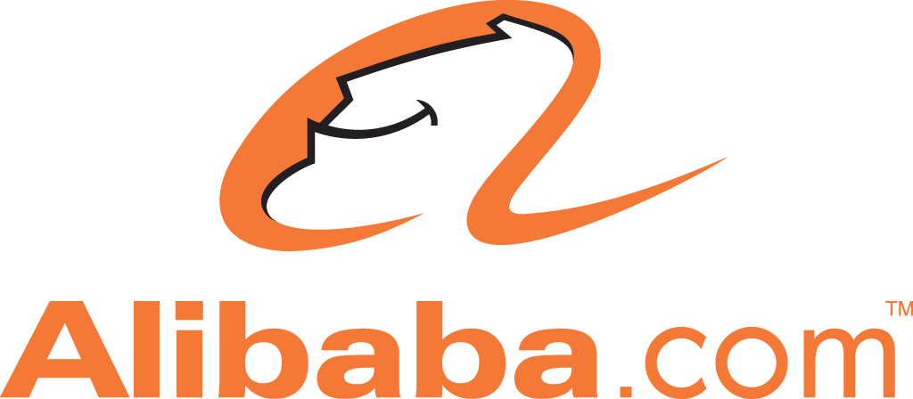

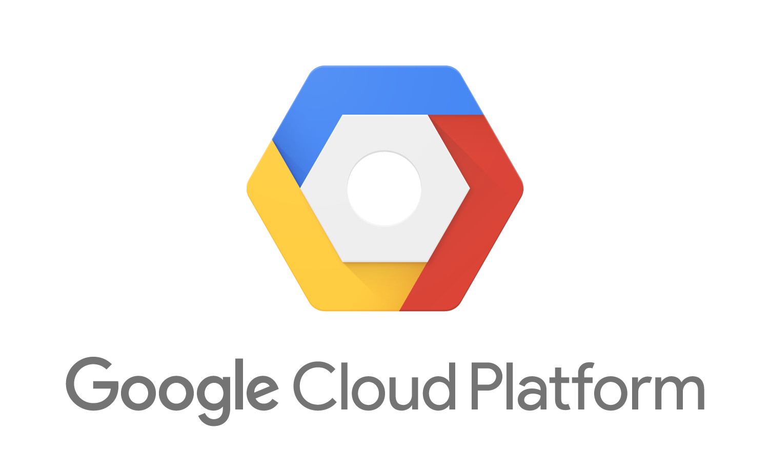
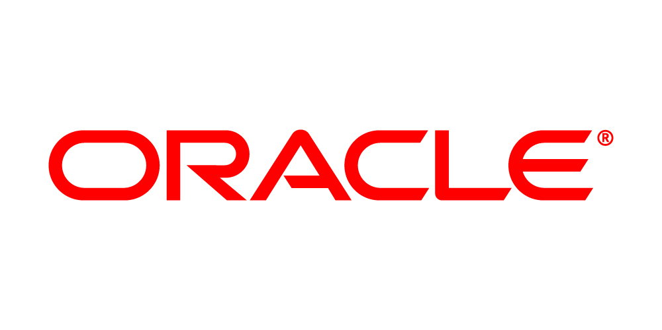
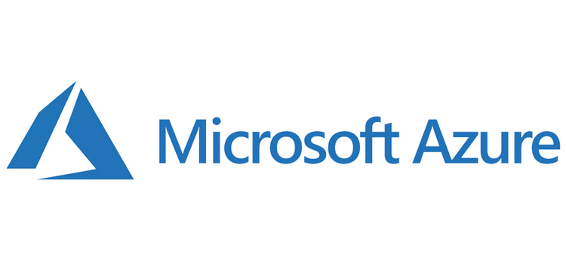
Les leaders du cloud computing en 2019

Slide 27
Le cloud computing à ses débuts

Slide 28
Le cloud computing à l’heure actuelle

Slide 29
Le cloud computing dans l’avenir

Slide 30
bibliographie
https://www.lebigdata.fr/definition-cloud-computing
https://azure.microsoft.com/fr-fr/overview/what-is-cloud-computing/
https://aws.amazon.com/fr/what-is-cloud-computing/
https://www.infoworld.com/article/2683784/what-is-cloud-computing.html
https://www.salesforce.com/fr/learning-centre/tech/cloudcomputing/
https://www.pcmag.com/article/256563/what-is-cloud-computing
https://www.lenovo.com/us/en/faqs/pc-life-faqs/what-is-cloud-computing/
https://www.lifewire.com/what-is-cloud-computing-817770
https://azure.microsoft.com/fr-fr/overview/what-is-a-public-cloud/
https://azure.microsoft.com/fr-fr/overview/what-is-a-public-cloud/
https://www.interoute.fr/what-cloud-hosting
https://www.lebigdata.fr/cloud-hybride-tout-savoir/
https://azure.microsoft.com/fr-fr/overview/what-is-paas/
1https://azure.microsoft.com/fr-fr/overview/what-is-serverless-computing/
https://azure.microsoft.com/fr-fr/overview/what-is-saas/
https://azure.microsoft.com/fr-fr/overview/what-is-iaas/
https://fr.wikiversity.org/wiki/Cloud_computing_et_entreprise/Avantages_et_Limites_du_Cloud_computing
https://gl-depannage-informatique.fr/?p=15
https://www.petite-entreprise.net/P-3714-83-G1-le-cloud-computing-les-avantages-et-les-inconvenients.html
https://azure.microsoft.com/fr-fr/overview/choosing-a-cloud-service-provider/
https://www.lebigdata.fr/cloud-computing-2019
https://www.esds.co.in/blog/past-present-future-cloud-computing/#sthash.yp4KS2pN.dpbs
https://thenewstack.io/on-the-future-of-cloud-computing/
https://www.hebergeurcloud.com/7-predictions-lavenir-cloud-computing/

Slide 31

Conclusion
Nous vous remercions d’avoir été attentifs à notre présentation sur le Cloud Computing et espérons avoir répondu à vos interrogations.
N’hésitez pas à poser des questions si vous en avez.

